Slide 2
Pułapka małej skali
O produktywności polskich firm
Warszawa, 18/08/2021
Notes:
Przedstawić się
Zacząć od kontekstu: generalnie cały czas mówimy o cudzie gospodarczym, rozwoju polskiej gospodarki. Chciałem się przyjrzeć jak wygląda pod kątem rozmiaru polskich firm?

Slide 3
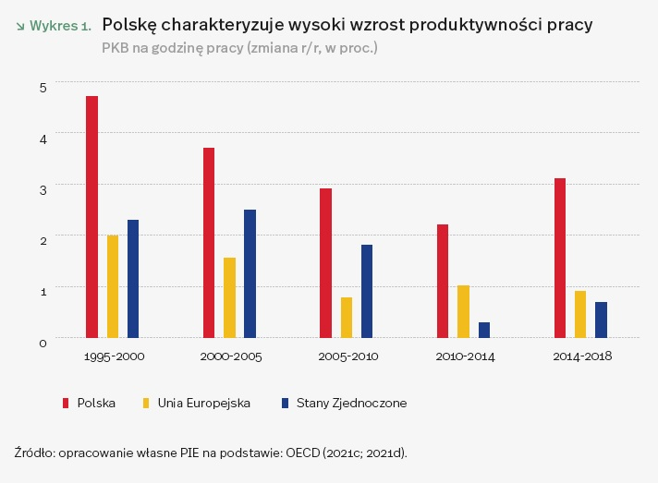
Big picture: Polskę cechuje wysoki wzrost produktywności pracy
- od 30% do 77% produktywności zachodnich państw w latach 1989-2019
Dodatkowo:
- zachodni wzrost PKB pc po 2010r.: wykorzystanie siły roboczej
- polski wzrost: zwiększenie produktywności pracy
Notes:
W najszybszym tempie rosły duże firmy powyżej 250 pracowników, a najwolniej - mikroprzedsiębiorstwa, zatrudniające poniżej 9 osób. Dysproporcja w wydajności między mikroprzedsiębiorstwami a pozostałymi większymi firmami jest jedną z najwyższych w Unii Europejskiej.
Polski wzrost wydajności po kryzysie gospodarczym ma inne źródła aniżeli w krajach Europy Zachodniej. W odrożnieniu od państw, które swój pokryzysowy wzrost PKB per capita opierały w znacznej mierze na większym wykorzystaniu siły roboczej, w Polsce odgrywał on marginalną rolę. Dużo większe znaczenie
miał wzrost produktywności pracy, wynikający przede wszystkim z postępu technologicznego i lepszego wykorzystania kapitału ludzkiego (wykres 3). Mimo szybkiej konwergencji z najbardziej rozwiniętymi światowymi gospodarkami, polską gospodarkę stale charakteryzuje wiele wąskich gardeł mających negatywny wpływ na wzrost produktywności: utrzymujący się mały rozmiar polskich firm, zbyt rzadkie skalowanie ich działalności i w konsekwencji ich niska produktywność.

Slide 4
Dlaczego wielkość firmy ma znaczenie?
WIĘKSZE
MNIEJSZE
lepsza jakość zarządzania;
Częściej i więcej inwestują w innowacje, unowocześniają organizację i procesy produkcyjne, wdrożają nowe technologie;
Wydajność alokacji wzrasta w miarę przenoszenia czynników produkcji z mniej do bardziej wydajnych czyli większych firm.
Dominacja mniejszych firm: zmniejsza tempo transformacji nakładów na B+R we wdrażane innowacje i petryfikuje strukturę gospodarczą. Staje się ona zdominowana przez gałęzie o dużej pracochłonności i pracowników o niższych kwalifikacjach.
rzadziej angażują się w działalność eksportową.
Ich nadmierna obecność ogranicza popyt na pracowników o wyższych kwalifikacjach, i skłania osoby o wyższych do szukania innych zastosowań dla ich kwalifikacji.
Notes:
W raporcie chciałem się przyjrzeć jakie znaczenie ma wielkość firmy i jakie firmy dominują na polskim rynku.
Produktywność jest skorelowana z wielkością firmy

Slide 5
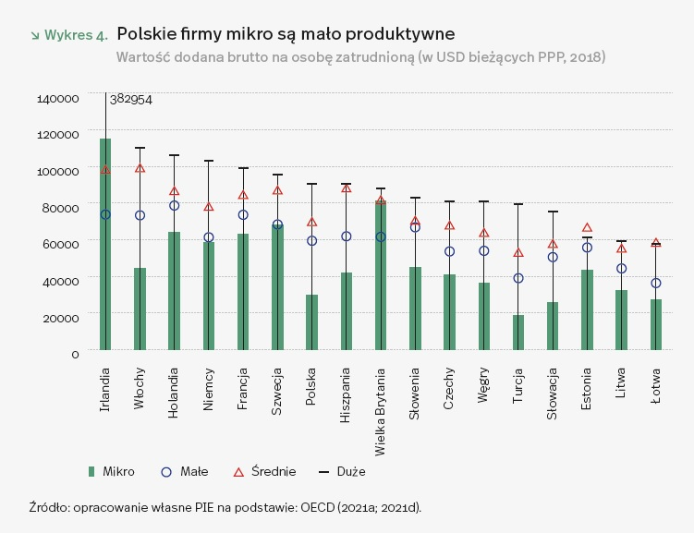
Między polskimi firmami są bardzo duże różnice w produktywności
– o 100% zwiększyłaby się średnio produktywność pracy jednego zatrudnionego po przejściu z mikro- do małej firmy
- o 300% po przejściu z mikro- do dużej firmy
Notes:
- Na całym świecie niewielkie firm są mniej wydajne, ale w Polsce ta zależność jest wyjątkowo silna (wykres 6). Uwagę zwraca zwłaszcza niska wydajność polskich mikroprzedsiębiorstw w porównaniu z podobnymi firmami w innych krajach Organizacji ale również regionu.
Po pierwsze, mikro są na wyjątkowo niskim poziomie
Po drugie, różnica między mikro a pozostałymi jest wyjątkowo duża
Widoczny jest zarazem duży przeskok w wydajności między mikro- i małymi firmami – o 100 proc. zwiększyłaby się średnio produktywność pracy jednego zatrudnionego po przejściu z mikroprzedsiębiorstwa do małej firmy. Wartość ta wzrasta o 300 proc. po przejściu do dużego przedsiębiorstwa.

Slide 6
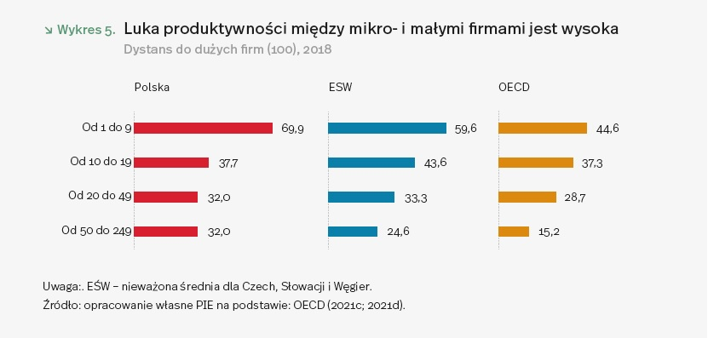
Luka produktywności między mikro a pozostałymi firmami jest w Polsce wysoka
- Luka produktywności polskich mikrofirm w relacji do innych państw V4 wynosi blisko 10 pkt proc.
-Dla państw OECD luka ta wzrasta do 25 pkt proc.
Notes:
Opowiedzieć o tym rozbiciu

Slide 7
Rosnąca rola mikrofirm w gospodarce
W 2018 r. wytwarzały 30,3% PKB. Udział ten spadł w 2019 r. o 1,3 pkt. proc. do 29%.
W latach 2013–2019 odsetek mikrofirm zwiększył się o blisko 27%!
W tym samym czasie liczba małych i średnich firm spadła.
W 2018 r. mikrofirmy zatrudniały one ok. 34% ogólnej liczby pracujących (ok. 47% w usługach i 16% w przemyśle).
W 2019 r. mikrofirmy znowu zanotowały wzrost pracujących, o 1,3%. W małych i średnich zatrudnienie spadło, o 6,3% i 2,3%.
Odsetek zatrudnionych w mikroprzedsiębiorstwach był w Polsce zdecydowanie wyższy niż we Francji (25%) czy Niemczech (19%).
Notes:
Pogłębia to dysproporcję między licznymi i rozdrobnionymi mikroprzedsiębiorstwami a coraz rzadziej występującymi i mniejszymi małymi oraz średnimi przedsiębiorstwami.
JDG: szereg przywileji podatkowo-składkowych. Przy umowach powyżej 100tys. Opodatkowanie niższe o 1/3 niż przy regularnych umowach o prace.

Slide 8
Polski rynek: dużo narodzin, dużo zgonów, niska przeżywalność
Bardzo pozytywne nastawienia do prowadzenia biznesu. Ok. 90% respondentów dobrze ocenia perspektywy na rozpoczęcie nowego biznesu w Polsce.
W 2018 r. wskaźnik kreacji wyniósł dla Polski 13,3 proc.
Średnia dla OECD: 10 proc.
Wskaźnik śmiertelności dla Polski 11,2 proc.
Średnia dla OECD: 8,2 proc.
Niewiele ponad połowa (52%) polskich firm przetrwa pierwsze 3 lata funkcjonowania. Duża dysproporcja między mikro (50%) a resztą (76%).

Slide 9
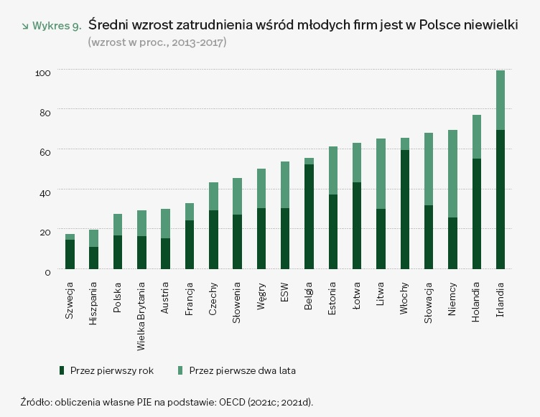
Mikro nie skalują swojej działalności
Dodatkowo:
- Tylko 18% mikrofirm badanych przez PIE zwiększyło zatrudnienie w latach 2015- 2019.
- Przeciętna firma zatrudniała w 2016 r. 4,8 osoby, w 2019 r. – 4,5.

Slide 10
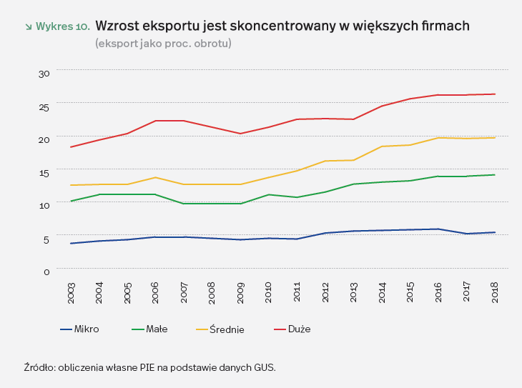
Wzrost eksportu jest skoncentrowany w większych firmach
Dodatkowo:
- 0%: zwiększyła się przeciętna wartość eksportu polskich mikrofirm w latach 2010-18
Dla pozostałych klas wielkości:
Małe :175%
Średnie: 245%
Duże: 240%
EKSPORT!
Notes:
Produktywność pozytywnie koreluje z udziałem firm w eksporcie. Polskie mikro firmy są zapóźnione w internacjonalizacji, w eksporcie uczestniczy tylko niewielki odsetek. Wskaźnik intensywności eksportu pozostaje w tej grupie od lat na niezmiennie niskim poziomie, a średni rozmiar eksportu w mikrofirmach jest znacznie niższy niż w analogicznych rozmiarem przedsiębiorstwach z państw Grupy Wyszehradzkiej.
Dynamika polskiego eksportu w ostatnich trzech dekadach była imponująca. W relacji do PKB jego wartość wzrosła z 15 proc. w 1996 r. do 25 proc. w 2003 r. i 45 proc. w 2019 r (Ambroziak 2021). Nie jest to jednak zjawisko homogeniczne, bowiem mikroprzedsiębiorstwa są zapóźnione w internacjonalizacji, co nie zmienia się mimo upływu czasu. W latach 2010–2018 eksport przeciętnego polskiego eksportera wzrósł dynamicznie, szczególnie w średnich i dużych firmach, o odpowiednio 245% i 240%). Także w małych przedsiębiorstwach wzrost przeciętnej wartości obrotu był relatywnie wysoki, bo wynosił 175%. Tymczasem w latach 2010-2018 przeciętna wartość eksportu polskich mikrofirm nie ulegała zwiększeniu.
Zarazem niski jest udział mikroprzedsiębiorstw w eksporcie bezpośrednim. Tylko ok. 12 proc. z nich uczestniczyło w eksporcie bezpośrednim w przemyśle i ok. 5 proc. w usługach. Dla małych firm odsetek ten wynosił odpowiednio 75% i 43%.
Intensywność eksportu - czyli jego udział w obrotach firm - jest niska, nie przekracza ona 10 proc. wartości obrotów mikro przedsiębiorstw. Zarazem wartość eksportu polskich firm jest mniejsza niż przeciętnych państwie OECD i innych krajach Grupy Wyszehradzkiej. Jest to szczególnie widoczne w przypadku mikroprzedsiębiorstw. Przeciętny eksport polskiego eksportera jest o ok. 70 proc. mniejszy pod względem wartości niż średnia dla firm z OECD. Różnica ta zwiększa się jeszcze bardziej w przypadku mikrofirm i wynosi 80 proc.

Slide 11
Co z tym zrobić? Rekomendacje
Reforma instrumentów podatkowych i składkowych dla nowych i małych firm
utrzymanie istniejących stóp podatkowych przy jednoczesnym zwiększeniu progresji stawek CIT.
stopniowe wygaszanie preferencji składkowych i dochodzenie do płacenia pełnych składek w perspektywie 36 mies.
Wsparcie podatkowe dla firm skalujących działalność
Ulgi premiujące zwiększenie zatrudnienia w pierwszych pięciu latach funkcjonowania firmy: np. dodatkowe zaliczanie kosztów składek społecznych opłacanych przez pracodawcę do kosztów uzyskania przychodów.
Ułatwienie konsolidacji firm
ulga konsolidacyjna: przedsiębiorstwa mogłyby podwójnie zaliczać do kosztów uzyskania przychodów wydatki związane z przejęciem innej firmy.
Obniżenie klina podatkowego dla najmniej zarabiających
Utrzymywanie minimalnego wynagrodzenia przynajmniej w wys. 50% średniego wynagrodzenia
Przyciąganie wykwalikowanych pracowników do Polski

Slide 12
Dziękuję za uwagę
Łukasz Błoński
E: lukasz.blonski@pie.net.pl

